Slide 1
프로젝트 최종 발표
2022254019 한병엽

Slide 2
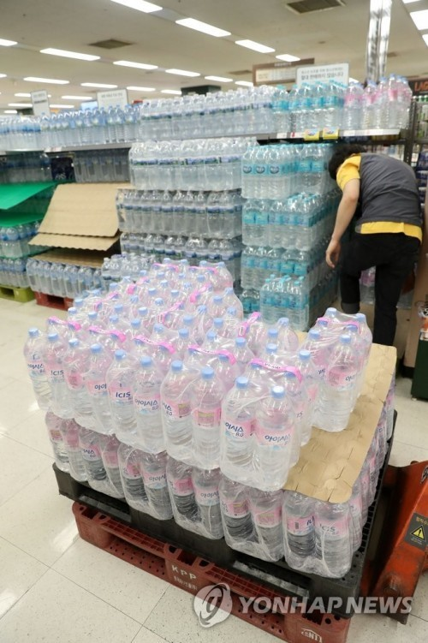
프로젝트 개요
다품종 취급하는 마트
공간제약으로 인해 대량 재고 불가
유통기한이 있기 때문에 적정재고의 순환이 중요
대상 제품은 생수
자주 구매하는 상품
중량이 무겁고 부피가 큼
과거 판매 내역 기준
2016년 8주차 ~ 2020년 43주차

Slide 3
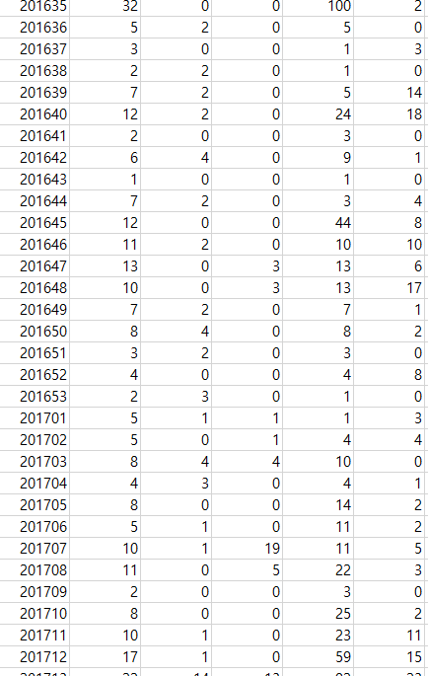
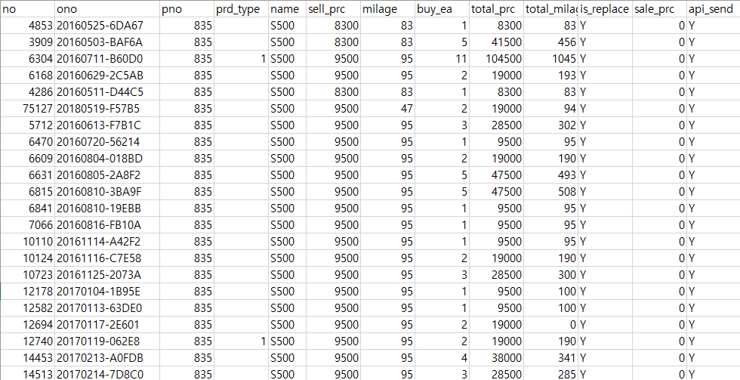
데이터 전처리
ono : 주문번호(연월일 포함)
pno : 상품 고유 번호
name : 상품명
sell_prc : 판매가
milage : 적립금
buy_ea : 판매수량
total_prc : 총 판매금액
total_milage : 총 적립금
is_replace : 대체 여부
Sale_prc : 할인액

Slide 4
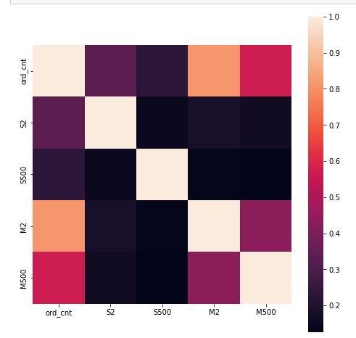
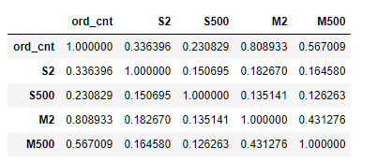
Heatmap

Slide 5
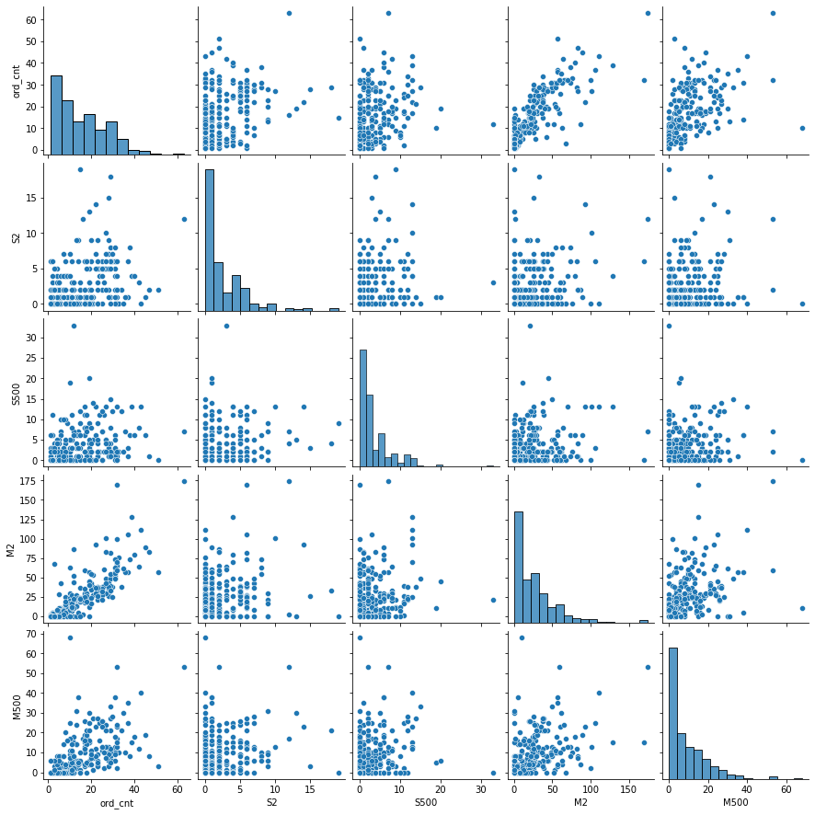
Pairplot

Slide 6
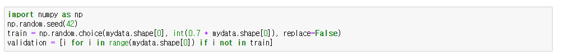
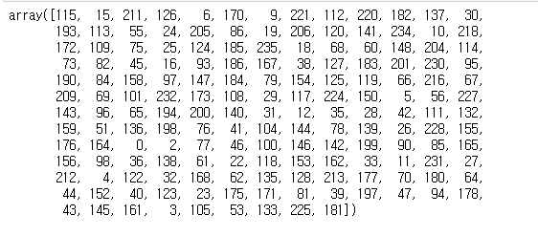
학습
70% 학습 데이터 / 30% 검증 데이터

Slide 7
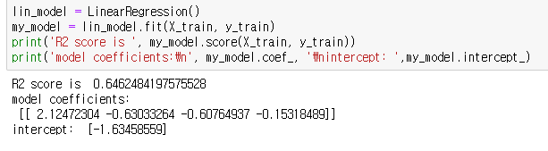
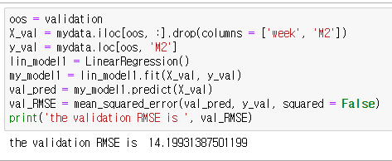
평가

